Slide 1
鬼谷子纵横文化院
鬼 谷 子 纵 横 文 化 院
2022

Slide 2
鬼谷子纵横文化院
鬼 谷 系 列 课 程 简介

Slide 3
鬼谷子纵横文化院
壹
《鬼谷子大商之道》
贰
《鬼谷子内炼智慧》
叁
《鬼谷子纵横智慧》
目录
CONTENT
肆
《鬼谷子决策智慧》
伍
《鬼谷子养生智慧》
陆
《鬼谷子演说智慧》
柒
《鬼谷子谈判智慧》

Slide 4
《鬼谷子大商之道》
夫大商者，胸存纵横四海之志，怀抱吞吐宇宙之气，其学通于大道，其功接于社稷，其势籴入惊风雨、粜出泣鬼神，也正所谓良贾何负名臣，大商笑看书生。
课程的第一版块：明晰道与术，修习内圣外王之道
道是道路、是方向、是法则。指要对事物的系统总体和全面进行把握，它主要是表现在思想上面的东西了，悟商业本质。术是手段、方法、策略、技巧。
课程第二版块：权衡常与变，掌握决策艺术
规律是不变的，掌握了规律，未来是可以预测的!变化是现象，从现象中找规律，从小变中发现规律，从常变中发现趋势，就能轻松了解目标市场，便于对整体环境的全盘了解，以准确地预测环境的变动，并迅速因应随之而来的挑战。

Slide 5
《鬼谷子大商之道》
课程第三版块：明辨利与害，掌握决策艺术
成就一家伟大的企业没有十到二十年的积累、沉淀难以造就，但让一个企业倒下来，只需要老板一个愚蠢地决策！
课程第四版块：掌握捭阖之道，路演智慧
《鬼谷子》中的捭阖之道乃进退之道，是沟通的最佳境界，是游说诸侯、操纵政治、为人处世的一个重要策略。
会讲话开口来财，不会讲话出口惹祸！在这个粉丝经济的时代，拥有千万粉丝必有亿万收入!不会沟通演讲，几乎寸步难行！
课程第五版块： 取与予，整合天下资源
把握资源整合之道：胜于不争不费;修炼资源整合之魂：发大愿，修圣贤怀抱;熟练资源整合之法：五大模式，妙招叠出;锻炼资源整合之术：沙盘演练，交全国一流人脉，整天下高端资源！

Slide 6
《鬼谷子内炼智慧》
第一讲：鬼谷子及其弟子奇人异事和历史背景
第二讲：鬼谷子绝学之內炼智慧：领袖的定义、地位，职责，能力，使命，目的以及应用的理论和方法。
第三讲：盛神法五龙 ：盛神主张合道炼神，使身体强壮，精神饱满，神采熠熠，拥有无穷的魅力
第四讲 ：养志法灵龟：如何培养自己的意志，从而保持灵活多变，通达事理的头脑
第五讲：实意法腾蛇：领导者如何做到思虑精纯。像腾蛇一样获取更多的信息来充实自己持思维清晰，而使谋略成功实施
第六讲：分威法伏熊：领导者如何做到韬光养晦，静观其变，发展自己、
第七讲：散势法鸷鸟，领导者要善用权威，如何抓住时机顺势而为，创造辉煌成就。
第八讲：转圆如猛兽：领导人如何做到无穷的智慧如铁环转圆不止，妙招频出;
第九讲：损兑法灵蓍：领导如何知机权变，把握得失损益。

Slide 7
《鬼谷子内炼智慧》
第十讲：鬼谷子绝学之纵横智慧：如何搜讲信息，如何揣情摩意，无法抗拒的说服魔法，说服于无形十六字咒语。
第十一讲：鬼谷子成事智慧：如何科学谋划，如何英明决断，妙计产生的流程，科学决策组织原则，如何为领导献策;
第十二讲：成功管理的九大方略：千锤百炼的智慧成果领导格言：主位、主明、主听、主赏;
第十三讲：千锤百炼的智慧成果领导格言：主问、主因、主周、主恭、主名。
第十四讲：鬼谷子绝学之命理玄机：领导者教育、维护和驾驭人才七原则;
第十五讲：鬼谷子绝学领袖性命学养生智慧，否极泰来之术;

Slide 8
《鬼谷子纵横智慧》
第一讲：明道
道是自然运行的规律和内在驱动力。明领袖之道，明天时、地利、人和之道，才能找到社会、行业的发展趋势。
第二讲：天道
利用易经智慧解释历史发展的兴衰规律，探寻时代的发展趋势。
第三讲：地道
分析行业与地域发展规律，发现行业资源，探寻行业发展趋势
第四讲：人道
自知者明，知人者智。发现寻找各种人脉资源，通过鬼谷子之术察人用人，推动企业发展
第五讲：整合之术
四两拨千斤、借鸡生蛋、杠杆等手段的运用，以小博大，合纵连横，整合天下资源

Slide 9
《鬼谷子纵横智慧》
第六讲：定位之术
如何为自己、企业、产品实现特色定位，发现新的整合点
第七讲：大商境界
登泰山，观日出云海，全面解析孟洛川、王致和等一代大商的经营方略和大商境界
第八讲：商机发现之术
7种发现新资源的策略全面解析，扩大资源网络
第九讲：资源整合九大策略
合作、联盟、收购、协作、转换等等九大策略的详细运用，招招有势，全面掌握整合的精要秘诀!

Slide 10
《鬼谷子决策智慧》
第一讲：毛泽东决策智慧
毛泽东领袖战略路线决策智慧。 第二讲：决策者九大修养 一名卓有成效的管理者，必定是一个能力全面发展的领导者，他不仅具备敏锐的洞察力、科学的统筹力，还要具备超强的决策力、坚决决的执行力以及灵活的应变力。决策者只有提高了这些基本的能力和素质，才能使自己成为强大的市场竞争者，成为卓有成效的领导者。 第三讲：决策底线把控 作为个人，做事手段的合理性尤其需要考虑。利益的调和，对正道的坚持，以及基本的情理，如果能考虑到周全，均有顾及，那么将是目标与过程完美结合的决断。

Slide 11
《鬼谷子决策智慧》
第四讲：决策的类型 根据不同的决策方式，我们把决策分类，根据不同的情况选择适合自己的决策类型。 第五讲：决策的原则 做决策之前，要先明确决策两大原则，原则确定才能保证路线不偏离。 第六讲：决策七大流程 一旦确定了自己所遇到的问题属于哪一类型之后，决策过程就自动开始了。但问题是，你怎么开始设计决策的步骤呢? 第七讲：决策机构设置 专业的决策机构能发挥专业，全面，高效的决策质量，如何设置决策机构影响了一个决策的性质。 第八讲：智慧产生方式 开会决策的不同方式、环境决定了智慧的质量，从个人智慧到群体智慧，根据不同需要条件选择不同的方式。

Slide 12
《鬼谷子决策智慧》
第九讲：决策人员设置 决策人员构成一定要有考虑全面，各取所长，集思广益。同声同气，同利同害，不得容许一点隙缝存在。
第十讲：企业部门五行相生原理 五行论的中心精神就是“和谐平衡”，五行理论也可以用以平衡组织内的各个部门，推广开来，五行理论也可以用以平衡组织内的各个部门。任何组织都可依据五行学说作五种智能的划分，以达到完全平衡，创造最佳效率。
第十一讲：决策工具 做决策使用的3大工具：1、掷硬币 2、本杰明·富兰克林决策法 3、成绩单

Slide 13
《鬼谷子决策智慧》
第十二讲：决策5大禁忌 1、 采取行动太快 2、 采取行动太慢
3、错误地判断形势
4、不愿意承认自己的错误
5、 独断专行
第十三讲：成事五法 领导者，之所以做事能成功，是得力于对不同人，不同情况的合理判断并使用正确的方法。本篇针对5种情况制定了详细的策略说明。

Slide 14
《鬼谷子养生智慧》
人体代谢不好，就会产生糖尿病、高血压，高血糖、心脏病、血液病、脂肪肝、乙肝、糖尿病、心脑血管、肠胃病、大便干结、便秘、痔疮、妇科病、风湿类疾病、肥胖综合症、鼻炎、哮喘病、矽肺病、全身浮肿、口臭等病，通过辟谷均能收到养生健身的效果。
同时，通过辟谷修复自身的免疫功能，激发身体的潜能，让已经衰退的功能重新生发，从而达到自身修复的效果，通过辟谷的方法来让自己的身体焕然一新，实现自我修复的功效，用自己的身体来修复自己的身体。

Slide 15
《鬼谷子养生智慧》
辟谷有哪些好处？
其一，辟谷能系统地改善和调节消化系统、循环系统、呼吸系统、神经系统、生殖系统、泌尿系统、免疫系统的功能，而且无任何毒副作用――这是任何药物所不能及的。
其二，辟谷从根本上解决了能量的吸收问题，不仅使胖人能瘦下来，而且还能使瘦人胖起来，皮肤光泽润洁，起到双向调节作用。
其三，通过辟谷，可使细胞处于"缺食夺气"的状态，使人体内外气相通，产生天人合一功效，加速细胞与外界物质和能量的交换，夺取大自然的灵气，同时使人更易放松入静，大脑潜能得以开发，启智开慧，是修为层次提高的捷径，同时还可延缓衰老，健康长寿。

Slide 16
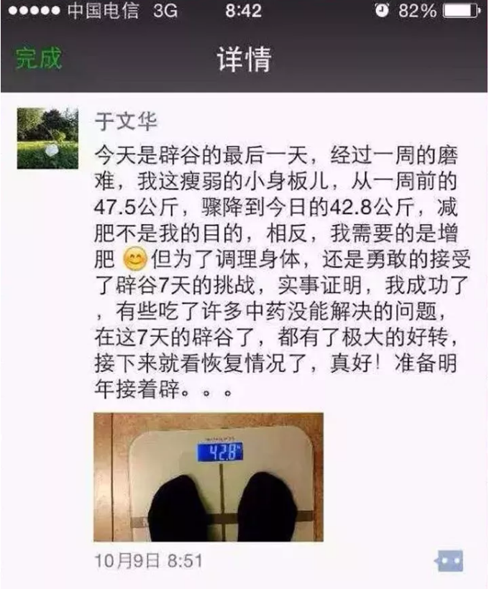
《鬼谷子养生智慧》
辟谷有哪些好处？
其四，辟谷不仅可以让你告别亚健康，还可以助你成为情绪的主人，辟谷期间，随着身体的清明，您会明显的感觉到思路也越来越清晰,记忆力、自制力明显加强，在充满竞争、紧张与压力的生活中产生的不良情绪也随之平静下来。
总之，辟谷好处多多，按照兰彦岭老师教授的方法，学员们跟随老师的引领继续进行开启自身先天能量，只喝清水的辟谷课程。

Slide 17
《鬼谷子演说智慧》
浴火重生：瞬间改变，让您成为赢家(吞火体验，彻底击碎恐惧)。
打开肢体：彻底打开肢体动作，真情释放你的强大潜能。专业化地肢体语言塑造，
极大提高你的表现力。
打开口腔：流畅表达，脱口而出的关键按钮。
心灵舞者：非凡体验，突破自我，激发您的音乐舞蹈潜能。
胆识口风特训：让上台演讲成为家常饭。
完美自我介绍：让别人立刻产生一定要结交你的强烈冲动。
完美演讲稿设计：如何破冰，如何设计引人入胜的开场白，如何通过自我介绍一下子建立强 大的信赖感，如何组织演讲内容，如何搜集演讲素材，如何高潮收场引发新的期待。

Slide 18
《鬼谷子谈判智慧》
鬼谷子谈判大师课程设计：
开场策略：
1、鬼谷子的谈判原则（量权、揣情、摩意、说服原则)
2、引导对方走上谈判桌（驱动力）
3、增加服务的期限.
谈判中场策略：
1、请示上级策略；
2、不要让对方知道你又做决定的权利；
3、诉诸更高决策层是将压力加给对方，但是又可以避免冲突的好方式。
谈判的收场策略： 1、红脸黑脸策略； 2、逐步蚕食；
3、每况愈下（策略让步）

Slide 19
鬼谷子纵横文化院
鬼 谷 子 纵 横 文 化 院
谢谢观赏
2022

